Slide 1
布施的修法(下) --慈诚罗珠堪布
慧灯禅修二班
2018-08-05

Slide 2
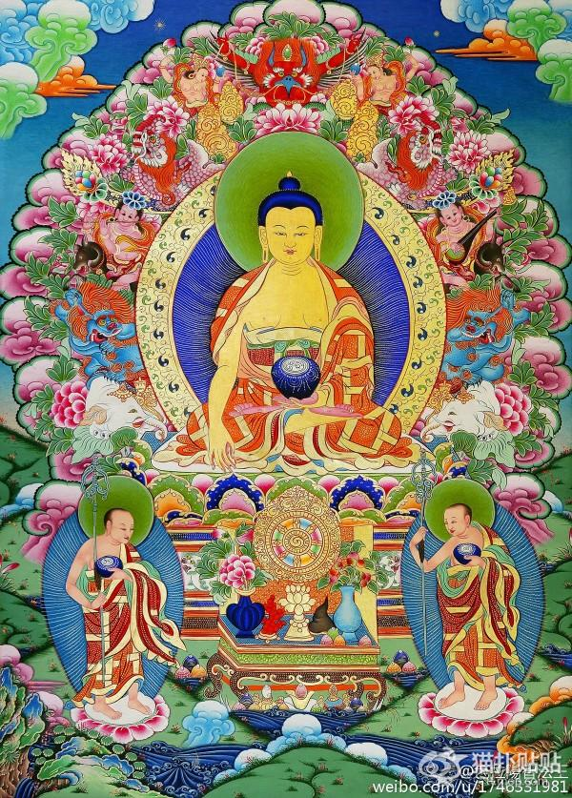
发心偈
顶礼本师释迦牟尼佛！
顶礼文殊智慧勇识！
顶礼传承大恩上师！
无上甚深微妙法
百千万劫难遭遇
我今见闻得受持
愿解如来真实义
为度化一切众生，
请大家发无上殊胜的菩提心！

Slide 3
布施波罗蜜多的条件:
六波罗蜜多的布施与布施是有区别的，它需要具备以下四个条件:
布施时，没有吝啬、舍不得的念头，也没有后悔心。学习布施的顺序：先从布施普通的东西开始，再慢慢布施非常看重的东西。
所布施的东西能够满足对方的要求。
布施时，了知一切都是如梦如幻的，不执著。
希望（发愿）以此布施因缘，与接受布施的众生结下善缘，现在或将来能够帮助他们学佛、解脱。

Slide 4
从六波罗蜜多的标准讲清净布施和不清净布施 一、不清净布施
动机不清净
（1）颠倒的动机 （布施时，没有考虑下一世或因果）
为了害别人而布施 (如行贿，或为了害人而送药物、物品等)
为了自己的名声而布施
为了攀比而布施
（2）下等的动机
为了下一世不变成穷人而布施
为了下一世投生到人天，享受人天福报而布施

Slide 5
2. 布施的财物不清净
布施的东西对布施的对象没有帮助，是有害的。
如毒品、烟酒、枪支弹药等对自他有害的东西，不能布施；或者如果
确定一个人是拿讨来的钱去吸毒、抽烟喝酒时，也不能给他钱；又如
以残疾孩子为诱饵骗人布施钱财，此时也不能布施。做慈善时要思
考，有智慧的做慈善。

Slide 6
3. 对方不清净
对方以试探为目的要求布施（如不是出于需要，而是以试探为目的的让我们布施身体、器官等）
布施给不需要的人（如对有钱人布施钱等等）
4. 方法不清净
不高兴、不情愿的布施
侮辱性、轻贱性的布施

Slide 7
二、清净布施
财物清净
（1）内在物质：凡是属于身体的都是内在的物质，如血、内脏等。
一地以上的菩萨才可以做身体上的布施，普通人不鼓励去做。因为菩萨布施身体时，不会有疼痛，不会后悔，也很容易恢复。
普通人可以以适当献血、做义工的形式作为身体上的布施。
普通人要发愿，愿我尽快能够心甘情愿地做头手、耳目等布施。
（2）外在物质：身外的物质。

Slide 8
2. 对方清净
（1）功德田：上师、三宝等。
（2）恩德田：父母、对自己很好的亲朋师长等。
（3）苦田：有痛苦困难的人，如病人等。
（4）布施给曾经伤害过自己的人
3. 方法清净
（1）精神：布施时应以慈悲心为基础。如果能同时具备慈悲心、菩提
心是最好的。

Slide 9
（2）行为：
布施时要尊重别人。
看到需要布施的人就心生欢喜，很高兴、恭敬地给予对方，之后也为自己的行为感到高兴。
如果家人不同意布施时，要全家人商量，在家人都能承受的范围内合理布施。
如果可以，最好自己亲自去做布施。
要把财物布施给真正需要的众生。
布施的数量不是最重要的，最重要的是发心。
发心要发的大，做事要脚踏实地，根据能力，能做多少做多少。

Slide 10

回向偈
文殊师利勇猛智
普贤慧行亦复然
我今回向诸善根
随彼一切常修学
三世诸佛所称叹
如是最胜诸大愿
我今回向诸善根
为得普贤殊胜行

